Slide 1
Интеллектуальная система управления молочным хозяйством на основе совмещения мониторинговых и родословных данных
Руководитель проекта:
магистрант,
инженер кафедры «Информационные системы» МИВлГУ
Антонов Л.В.

Slide 2
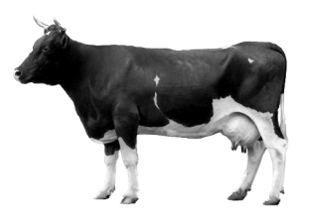
Цели и задачи проекта
2/22
Цель:
Коммерциализация разработанной программной системы управления животноводческим комплексом
Задачи:
Анализ предметной области и тенденций рынка животноводства
Разработка автоматизированной информационной системы (АИС), включающей систему поддержки принятия решения, экспертный модуль, подсистему прогнозирования развития предприятия и систему контроля состояния животных
Настройка и внедрение разработанной АИС на животноводческие предприятия

Slide 3
Схема обмена информацией с АИС на современных животноводческих хозяйствах
3/22

Slide 4
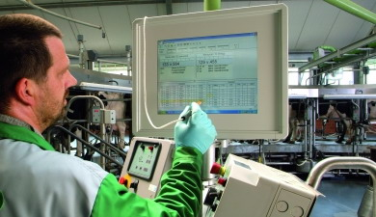
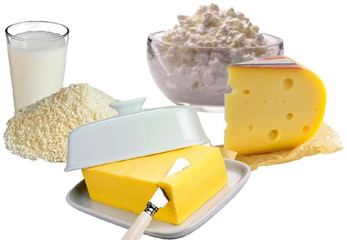
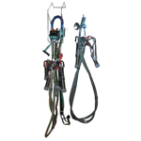
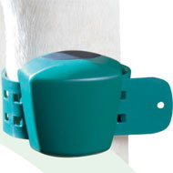
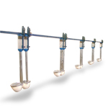
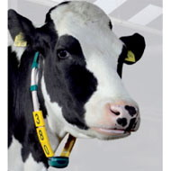
Схема обмена информацией с АИС на современных животноводческих хозяйствах
4/22
Менеджер
Кисломолочные продукты
АВТОМАТИЗИРОВАННАЯ ИНФОРМАЦИОННАЯ СИСТЕМА УПРАВЛЕНИЯ ЖИВОТНОВОДЧЕСКИМ КОМПЛЕКСОМ
Доильный аппарат для коров
Ножной чип
Автоматическая линия кормления коров
Шейный и ушной чипы
Антенна
Идентификация коров по чипам

Slide 5
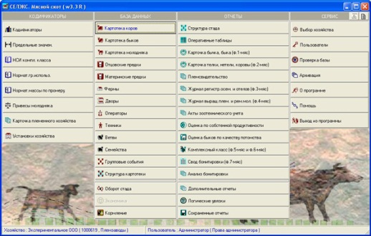
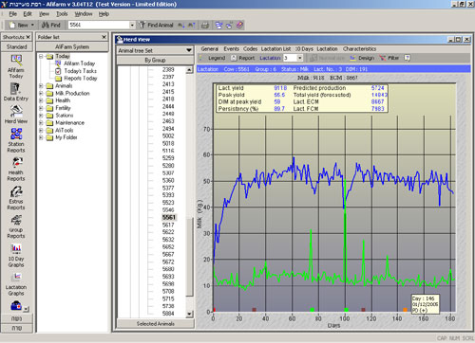
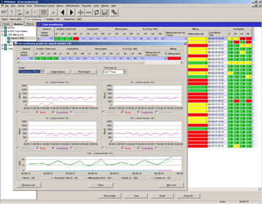
Основные проблемы современных животноводческих предприятий Муромского района
5/22
ООО «Борисоглебское» Генеральный директор: Елистратов Валерий Сергеевич | ОАО «Племенной завод «Зименки» Генеральный директор: Киренкова Валентина Алексеевна
Однопользовательский режим работы
Отсутствие защиты информации
Несовместимость программных модулей
Возникновение ошибок при «ручном» переносе данных
Невозможность работы с большим стадом
?
SELEX
?
?
AFIFARM
DeLaval VMS

Slide 6
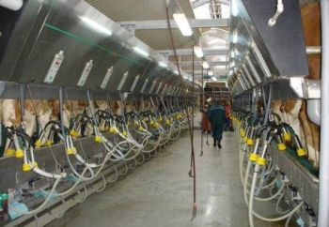
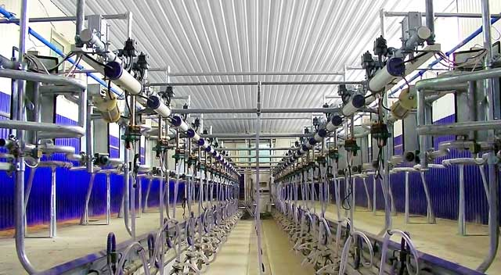
Современные проблемы предприятий отрасли
6/22
Отсутствие оптимизации производственных и управленческих процессов
Современные предприятия, прошедшие этап информатизации, работающие на основе новейших технологий
Завершение информатизации, путем интеграции всех информационных систем животноводческого комплекса

Slide 7







Анализ рынка современных систем управления животноводческим комплексом
7/22
Westfalia Landtechnik
DeLaval
Fullwood
S.A.E Afikim
MILKLINE
BAUER-AGROMILK
S . A . Christensen & Со

Slide 8
Сравнительный анализ существующих и разрабатываемой систем
8/22
 | ALPRO | Dairy Plan 5 | Cattle Code | Система идентификации и нормированного кормления коров (опытный образец) НТЦ «Ферммаш» | Автоматизированная система управления стадом (ВИЭСХ и БИМ) | Разрабатываемая система
Измерение индивидуальных надоев | + | + | + | + | + | +
Регистрация поедаемости корма | + | + | + | + | - | +
Определение активности животного | - | + | - | - | - | +
Ведение календаря ветеринарных мероприятий | + | - | - | - | + | +
Контроль биологического состояния животных | + | - | + | + | - | +
Селекция стада | - | - | - | + | - | +
Визуализация мониторинговых данных | - | - | - | - | - | +
Интеллектуальная поддержка принятия решения | - | - | - | - | - | +

Slide 9
Сравнительный анализ существующих и разрабатываемой систем
9/22
 | ALPRO | Dairy Plan 5 | Cattle Code | Система идентификации и нормированного кормления коров (опытный образец) НТЦ «Ферммаш» | Автоматизированная система управления стадом (ВИЭСХ и БИМ) | Разрабатываемая система
Измерение индивидуальных надоев | + | + | + | + | + | +
Регистрация поедаемости корма | + | + | + | + | - | +
Определение активности животного | - | + | - | - | - | +
Ведение календаря ветеринарных мероприятий | + | - | - | - | + | +
Контроль биологического состояния животных | + | - | + | + | - | +
Селекция стада | - | - | - | + | - | +
Визуализация мониторинговых данных | - | - | - | - | - | +
Интеллектуальная поддержка принятия решения | - | - | - | - | - | +

Slide 10
10/22
Принцип предоставления услуг конкурентами
Собственное аппаратное обеспечение
Собственное программное обеспечение
+
Высокая стоимость
Привязка к конкретной аппаратуре
Отсутствие гибких настроек под конкретное животноводческое хозяйство
Требуется:
Аппаратное обеспечение по выбору животноводческого предприятия
АИС управления животноводческим предприятием
+

Slide 11
Актуальность проекта
11/22
Подсистему оперативного контроля состояния животных комплекса
Интеллектуальный модуль, включающий базу знаний и подсистему поддержки приятия решений
Подсистему прогнозирования развития животноводческого комплекса
Подсистему учета количества и контроля качества выпускаемой продукции
Подсистему непрерывного мониторинга производственного процесса
В связи с узкопрофильностью всех современных систем управления фермой в одной из ведущих отраслей Владимирской области появляется острая необходимость в разработке универсальной отечественной автоматизированной информационной системы (АИС), включающей:
Удовлетворяет критерию конкурсной программы

Slide 12
Задача предприятия
12/22
Научная новизна
Технология автоматического контроля производства
Интеллектуальный анализ мониторинговых данных
Сокращение количества ошибок при принятии решений
Процессы:
Доение
Кормление
Мониторинг состояния животных
Ветеринарное обслуживание
Селекционирование
Контроль качества продукции
Увеличение объема и качества производства
Структура АИС
Подсистема обработки разнородной информации и принятия решений
Повышение оперативности обработки данных
Процессы:
Доение
Кормление
Мониторинг состояния животных
Ветеринарное обслуживание
Селекционирование
Контроль качества продукции
Удовлетворяет критерию конкурсной программы

Slide 13
Структура разрабатываемой системы
13/22
Подсистема оперативного контроля состояния животных предприятия
Подсистема ветеринарного контроля животноводческого комплекса
Подсистема учета количества и контроля качества выпускаемой продукции
Подсистема сохранения генома и эффективного селекционирования
Подсистема прогнозирования развития предприятия
Подсистема автоматического кормления животных
АВТОМАТИЗИРОВАННАЯ ИНФОРМАЦИОННАЯ СИСТЕМА УПРАВЛЕНИЯ ЖИВОТНОВОДЧЕСКИМ КОМПЛЕКСОМ
Интеллектуальная подсистема включающая подсистему поддержки приятия решений
Интеграция всех процессов и систем в единую автоматизированную информационную систему управления животноводческим комплексом

Slide 14
Интеллектуальная подсистема
14/22
Методика построения прогностических графов и древа-целей для принятия экспертных решений
Оперативное отслеживание соматики
Моментальное обнаружение отклонений в состоянии здоровья животных
Моментальное обнаружение отклонений в составе молока
Глубокий селекционный анализ, отбирающий наилучших особей для продолжения стада
Данные о молоке
Данные о здоровье
Данные о кормлении
Данные о перемещении
Интеллектуальная подсистема
Селекционные данные

Slide 15
Техническая значимость разрабатываемой системы
15/22
Разрабатываемая система обеспечит:
Контроль количества и качества производимой продукции
Бесперебойное кормление, точное распределение порций и контроль за животными
Мониторинг биологического состояния животных
Мониторинг активности животных
Ведение графика ветеринарного контроля для каждой особи
Качественный отбор и селекцию животных
Визуализацию производственного процесса на мнемосхеме
Оперативность принимаемых решений
Выработку экспертных вариантов решения проблем
Удовлетворяет критерию конкурсной программы

Slide 16
Техническая значимость разрабатываемой системы
16/22
Достигаются следующие экономические эффекты:
Увеличение производительности труда за счет грамотного перераспределения кадровых ресурсов
Снижение себестоимости и повышение качества продукции на рынке
Увеличение прибыльности предприятия
Удовлетворяет критерию конкурсной программы

Slide 17
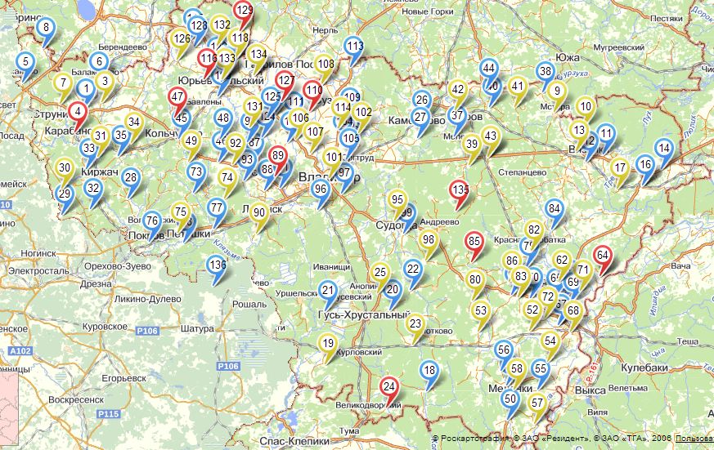

Анализ потребительского рынка
17/22
Крупные животноводческие хозяйства
Средние животноводческие хозяйства
Удовлетворяет критерию конкурсной программы
Малые животноводческие хозяйства

Slide 18
Анализ потребительского рынка
18/22
 | Малое животноводческое хозяйство | Среднее животноводческое хозяйство | Крупное животноводческое хозяйство
Численность поголовья скота | до 400 голов | 400-1200 голов | от 1200 голов
Цена за услуги установки и поддержки АИС | до 75.000 р. | 100.000 р. – 300.000 р. | 300.000 р. – 500.000 р.
Период окупаемости информатизации | 1 года | 2 года | 2,5 года
Коэффициент конкурентоспособности продукта | 1.163 | 1.197 | 1.23
Удовлетворяет критерию конкурсной программы

Slide 19

1.23
19/22
Количество типов датчиков идентификации
Точность идентификации
Скорость идентификации
Максимальное количество датчиков одновременного обслуживания
Количество рассчитываемых признаков
Максимальный процент неточности идентификации
Удобство пользования интерфейсом
Количество используемых параметров при оценке качества молока
Коэффициент конкурентоспособности продукта в сравнении с лидером рынка ALPRO при цене 500000 руб. за АСУ
Удовлетворяет критерию конкурсной программы

Slide 20
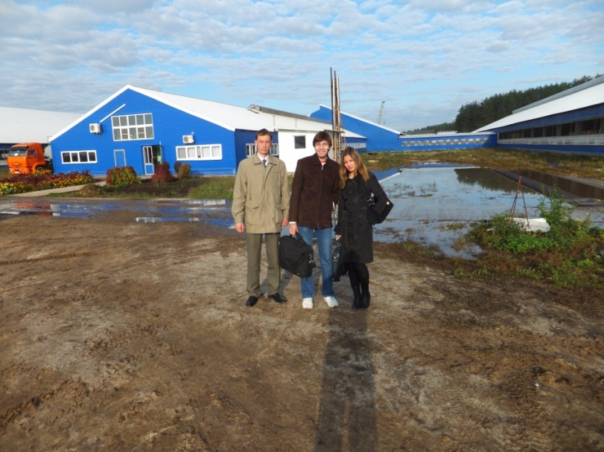






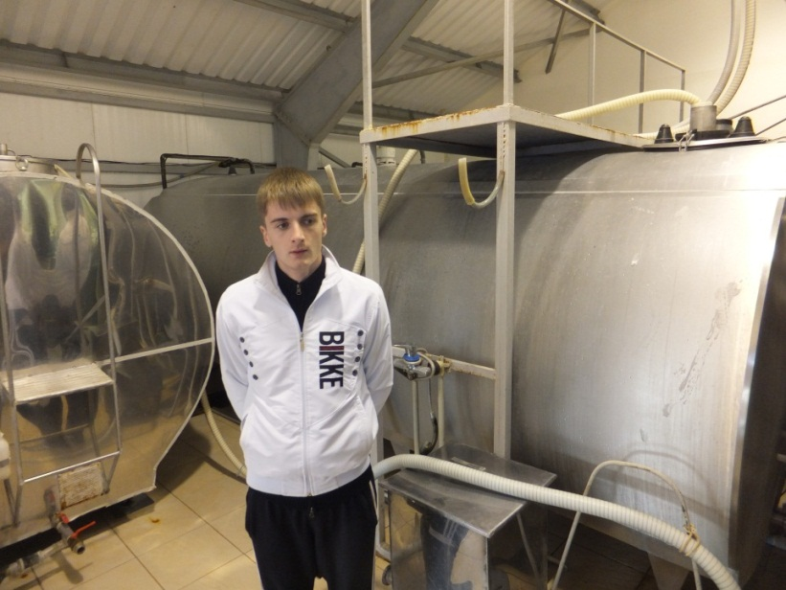
Поддержка проекта
20/22
Команда разработчиков
Антонов Лев Васильевич магистрант,
инженер кафедры «Информационные системы» МИВлГУ
Астафьев Александр Владимирович аспирант,
ассистент кафедры «Физика и прикладная математика» МИВлГУ
Макаров Андрей Владимирович аспирант, преподаватель
кафедры «Физика и прикладная математика» МИВлГУ
Маханёк Ольга Юрьевна
студент кафедры «Информационные системы» МИВлГУ
Фомин Сергей Петрович
магистрант кафедры «Информационные системы» МИВлГУ
Кокин Евгений Григорьевич
студент кафедры «Информационные системы» МИВлГУ
Удовлетворяет критерию конкурсной программы

Slide 21
Этапы работ
21/22
№ | Этап | Срок | Стадия завершения
1 | Разработка и утверждение технического задания | апрель-май 2012 | завершен
2 | Разработка технического проекта | май-июнь 2012 | завершен
3 | Реализация подсистемы учета и идентификации животных | июнь-август 2012 | завершен
4 | Реализация подсистемы доения | сентябрь 2012 -январь 2013 | завершен
5 | Реализация подсистемы селекционирования | январь-май 2013 | в процессе реализации
6 | Реализация подсистемы ветеринарного контроля | февраль-июнь 2013 | в процессе проектирования
7 | Реализация системы мониторинга состояния животных | март-сентябрь 2013 | в процессе реализации
8 | Реализация интеллектуальной подсистемы, включающей базу знаний и систему поддержки приятия решений | сентябрь 2013–февраль 2014 | в процессе проектирования
9 | Интеграция подсистем в единую АИС | февраль-апрель 2014
10 | Настройка и тестирование АИС на предприятии | второй квартал 2014
11 | Релиз и начало производства АИС управления животноводческим предприятием | начало 2015
Удовлетворяет критерию конкурсной программы

Slide 22
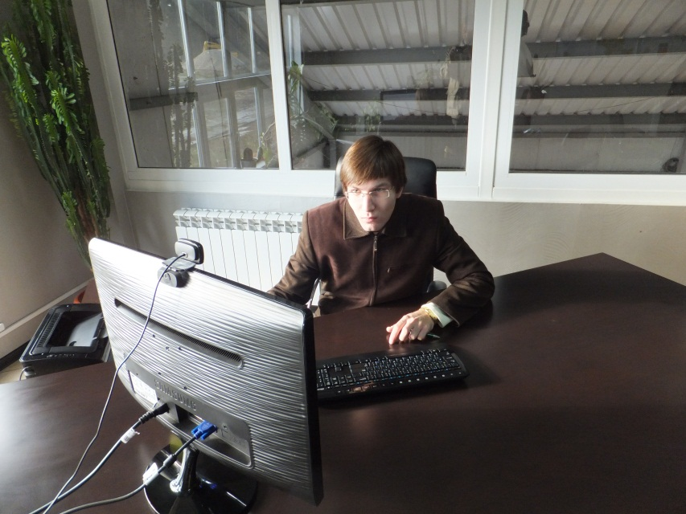
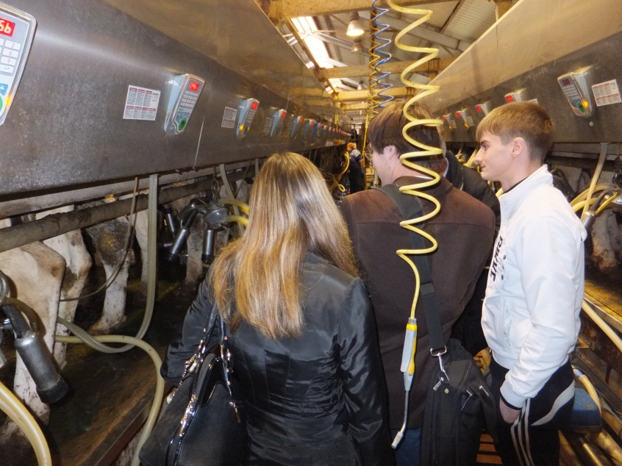
Развитие проекта
22/22
1 | Создание малого предприятия внутри Муромского института Владимирского государственного университета
2 | Создание исследовательской лаборатории для разработки, модернизации и тестирования системы
3 | Заключение контрактов на внедрение системы с различными ЖХ Владимирской области
Удовлетворяет критерию конкурсной программы

